Slide 1
使用 varying 变量-绘制彩色三角形

Slide 2
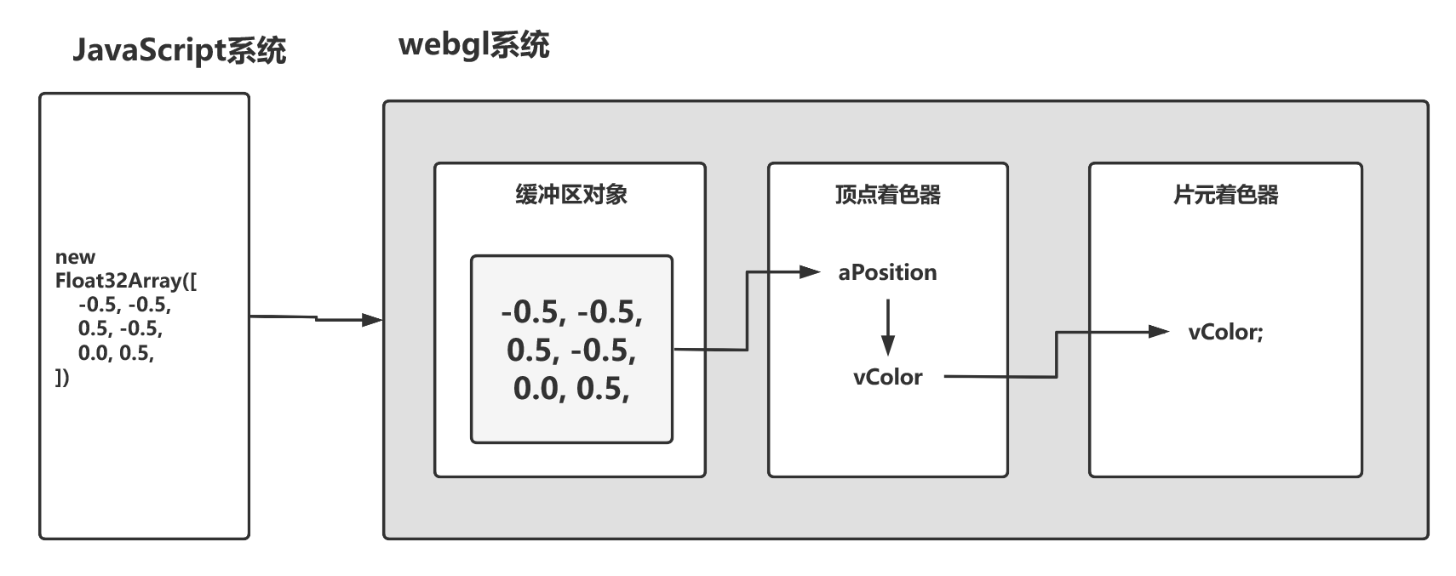
1. 执行流程
Notes:
用户好评关注点：
内容充实
含金量高
条理清晰
互动性强
通俗易懂，非常接地气
高大上，能开阔眼界
每节内容都有脉络感
每章内容都连贯性强
细节讲解到位
讲解贴近实际
问题解答及时
教辅资料详尽细致
有理论有实操
让我少走了很多弯路

Slide 3
再见~

